Slide 1
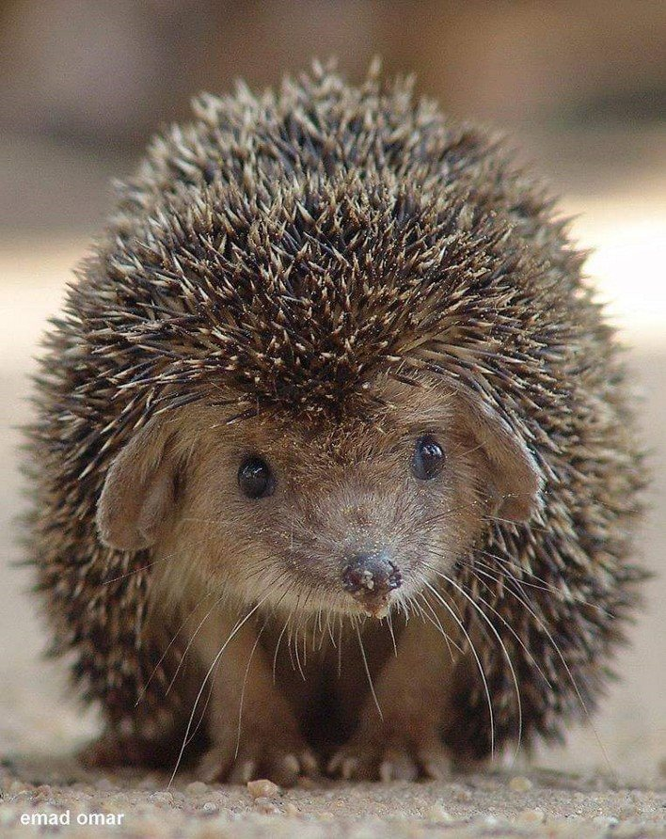
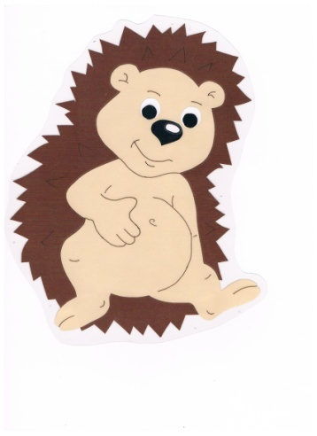
DZIEŃ JEŻA
Opracowanie: Agnieszka Chudzik

Slide 2
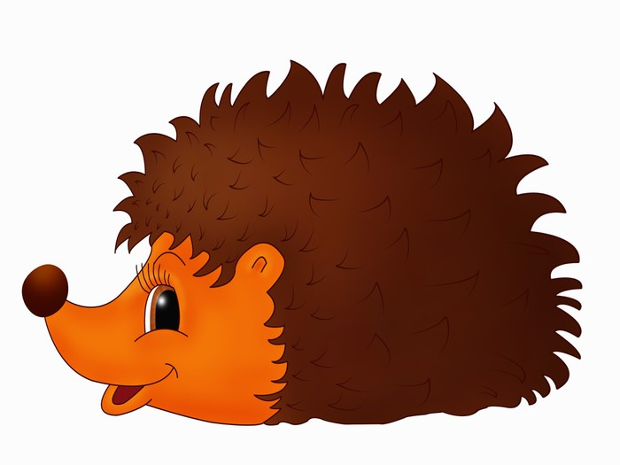
Jeże - krótkie informacje
W Polsce występują 2 gatunki jeży:
wschodni i europejski ( gł. na Śląsku)
Jeż to największy ssak owadożerny

Slide 3
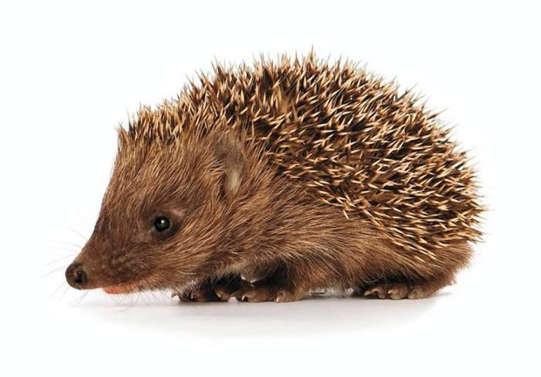
Jak wygląda jeż ?
Szarobrunatne kolce na grzbiecie
Biało – szare futerko
Malutkie oczy
Krótkie zaokrąglone uszy
Bardzo króciutki ogonek

Slide 4
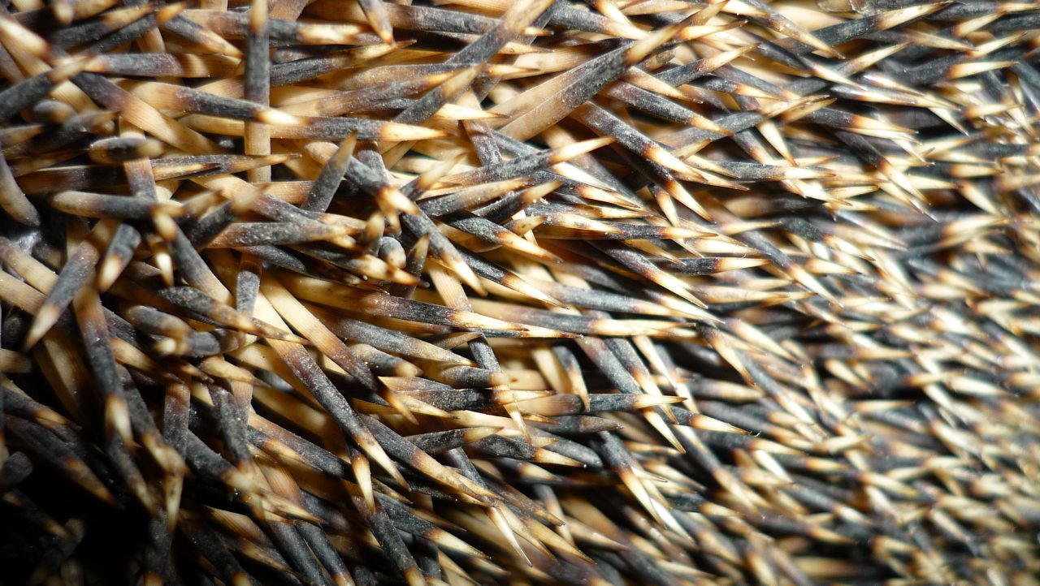
Kolce jeża
Kolce jeża są przekształconymi włosami, z funkcji ochraniającej przed utratą ciepła przekształciły się w funkcję obronną – kolce

Slide 5
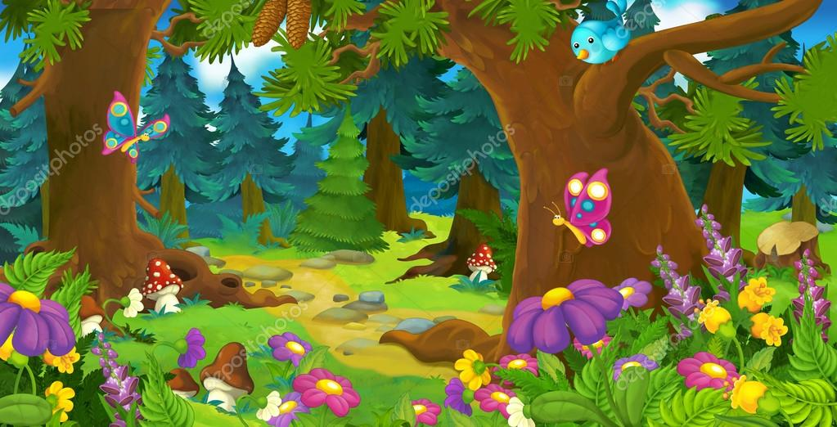
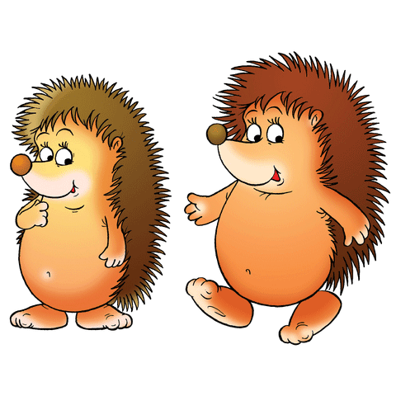
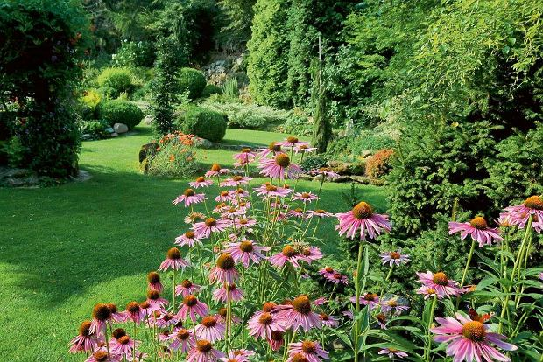
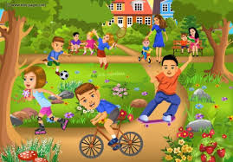
Gdzie można spotkać jeża ?
lasy liściaste
Ogródek przydomowy
park

Slide 6
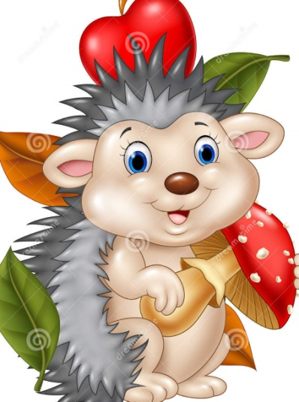
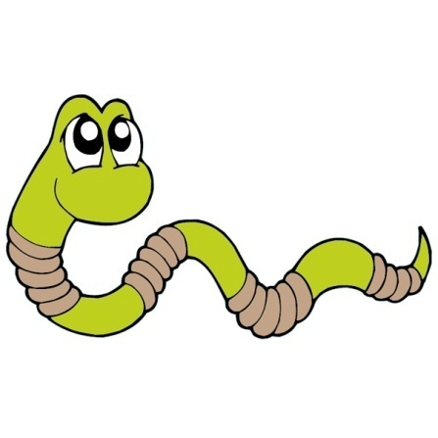
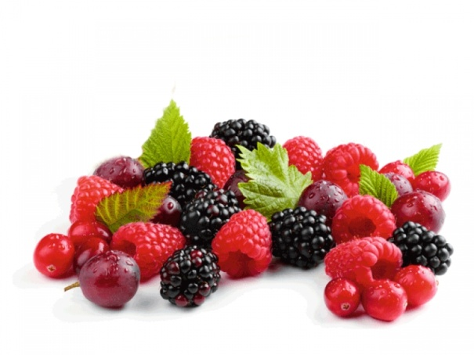
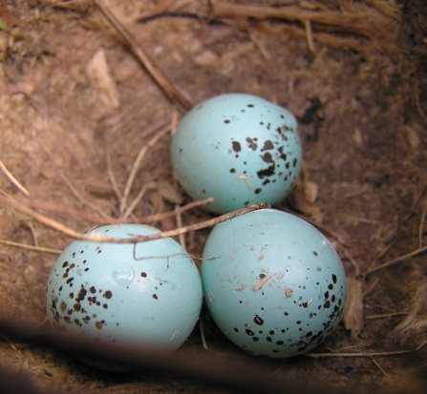
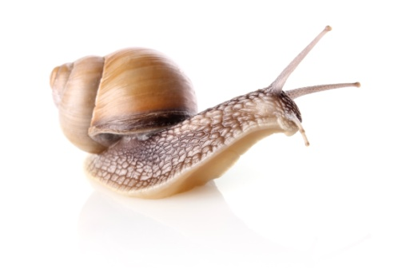
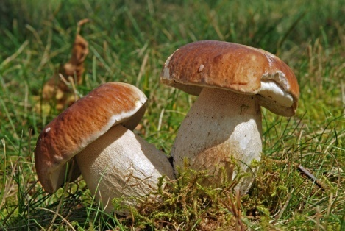
Pożywienie jeża
robaki ziemne
ślimaki
owady
płazy
jaja ptasie
grzyby
owoce

Slide 7
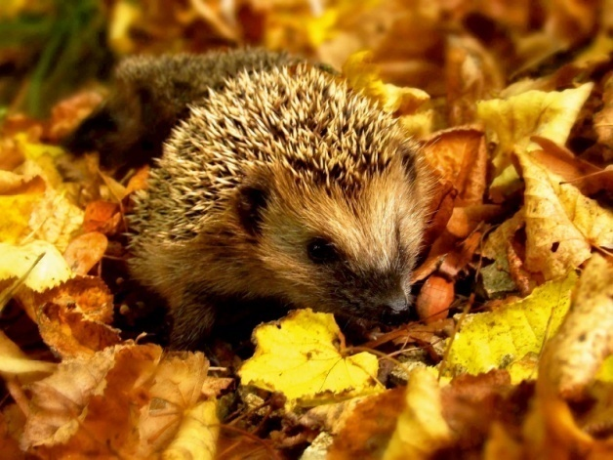
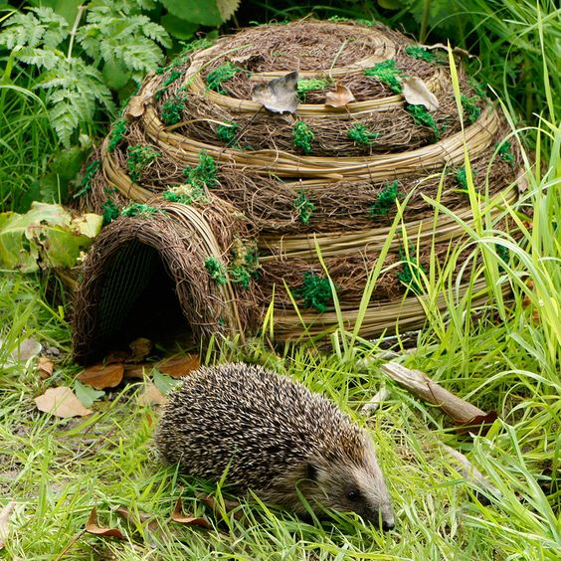
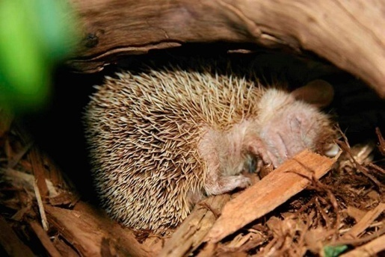
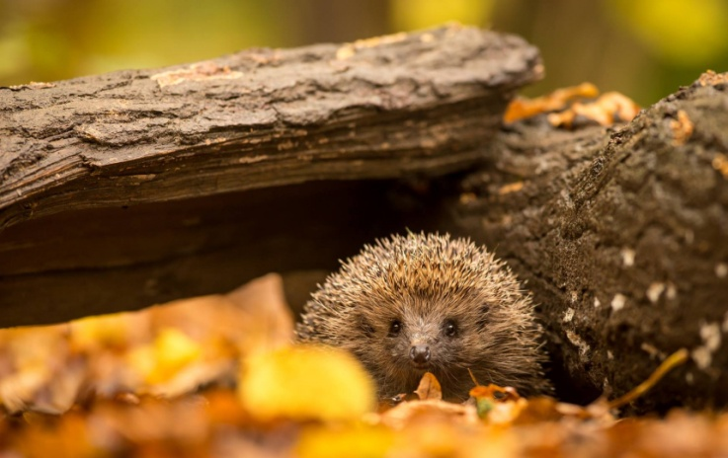
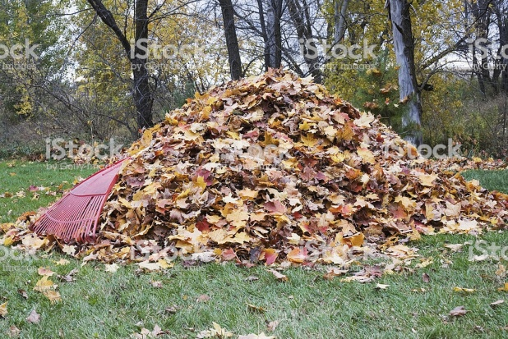
Gdzie mieszkają jeże i co robią zimą ?
norka jeża
Dom dla jeża
Jeża zasypiają w październiku a budzą się w kwietniu
Pod konarami drzew
Kopiec liści

Slide 8
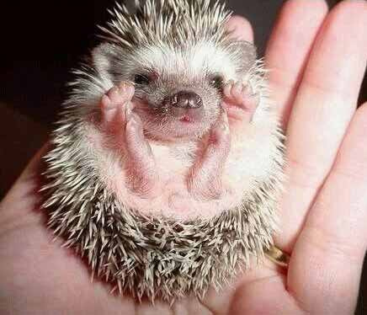
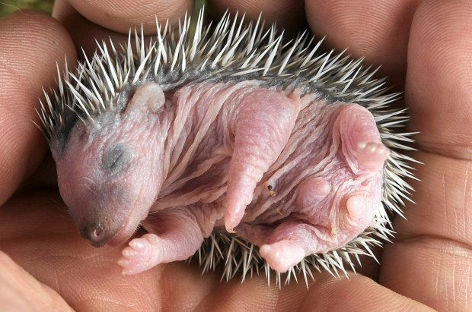
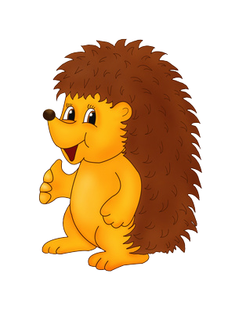
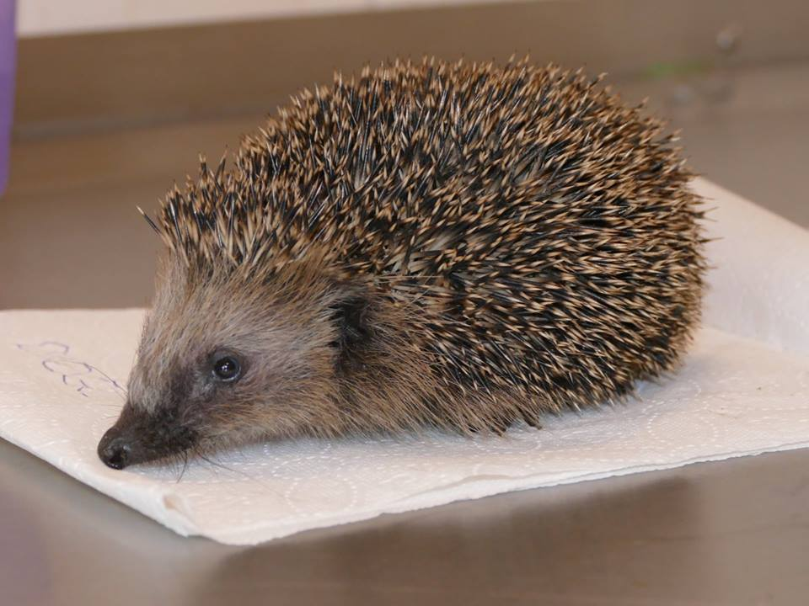
Mały jeż
Średni
malutki
Duży

Slide 9
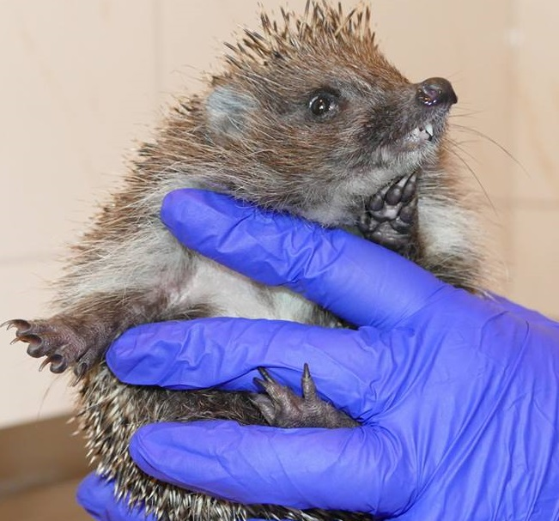
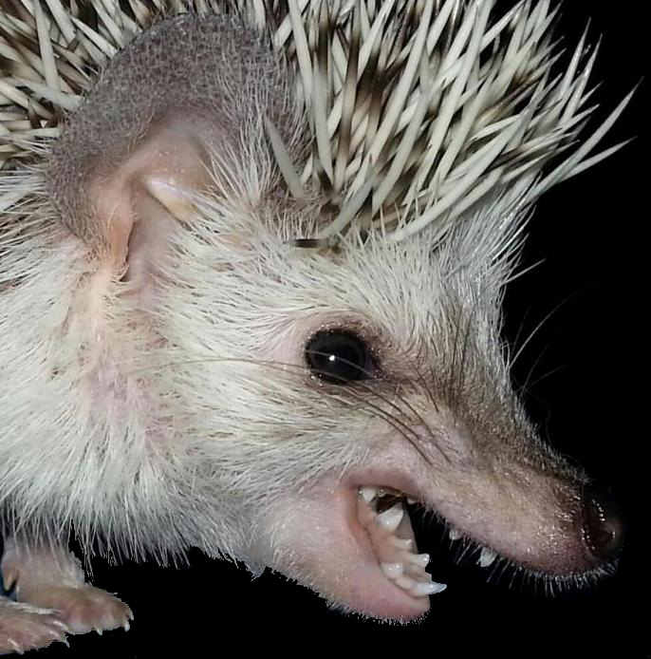
Czy jeż posiada zęby?

Slide 10
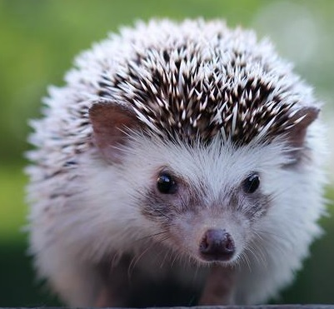
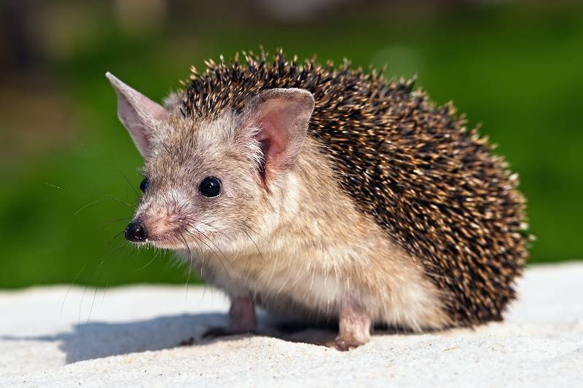
Jeż

Slide 11
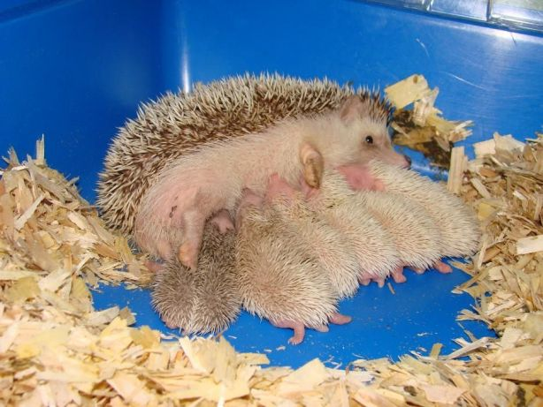
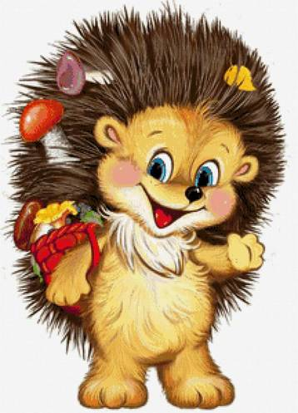
Jak długo żyje jeż oraz ile rodzi młodych
Jeż żyje do 15 lat
Rodzi od 2 – 10 młodych

Slide 12
Zapraszamy na film edukacyjny kiedy jeż potrzebuje pomocy https://www.youtube.com/watch?v=adGeqwV5R7Q&feature=youtu.be&fbclid=IwAR3T0ZbNXdvu4UUo2kESPlsms2bLs_pon8e5XnQSFnOv60q9LIUz4b-K97A

